Slide 1


Hospital Regional
GESTÃO - SETE LAGOAS

Slide 2
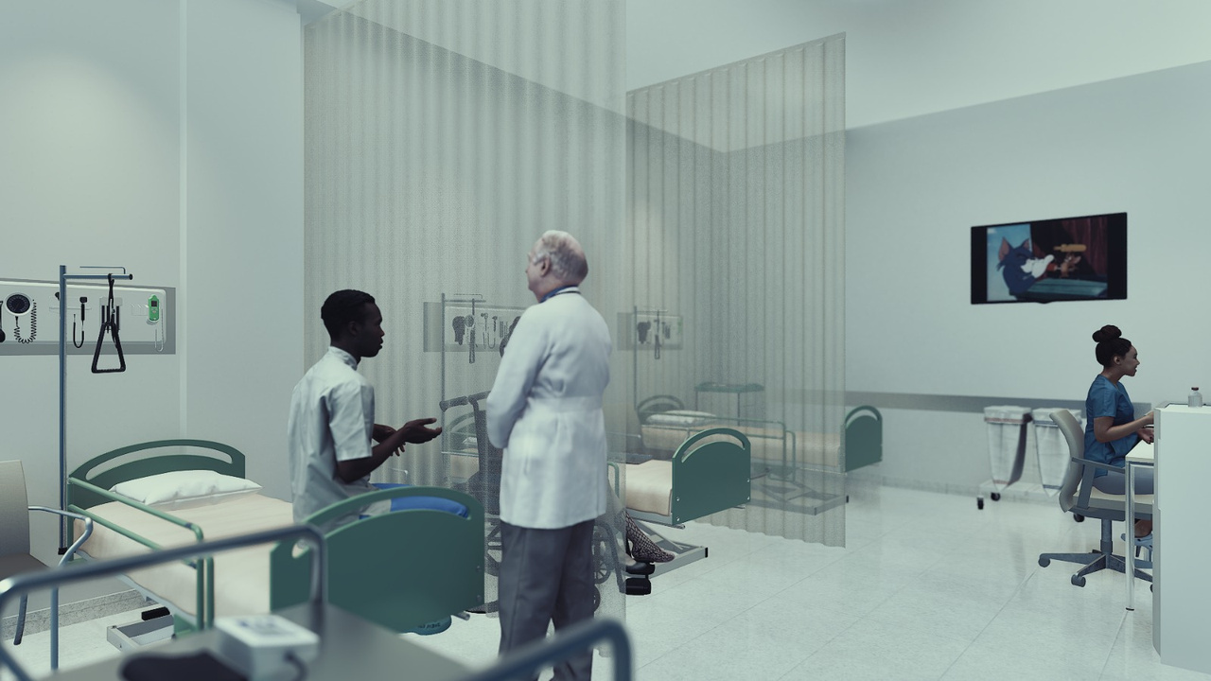
Status Hospitais Regionais
ENTREGA DE OBRA
Hospital Regional de Divinópolis
2º semestre de 2025 - EBSERH
Hospitais Regional de Teófilo Otoni
2º semestre de 2025 - Instituto Mario Penna
Hospital Regional de Governador Valadares
1º semestre de 2026 - FUNAM
Hospital Regional de Conselheiro Lafaiete
Edital de concessão - Sessão Pública em 04/11
1º semestre de 2027

Slide 3
Estrutura Física
176 leitos para internação;
40 leitos para UTI Adulto;
10 leitos para UTI Pediátrica;
PA com 20 leitos para observação e 7 consultórios;
Bloco cirúrgico com 9 salas para cirurgia;
Ambulatório com 8 consultórios;
SADT (Serviço Auxiliar de Diagnóstico e terapia) com:
2 salas de tomografia
1 sala de ressonância
2 salas de hemodinâmica
2 salas de raio-x
2 salas de ultrassom
2 salas de endoscopia
2 salas de ECG

Slide 4
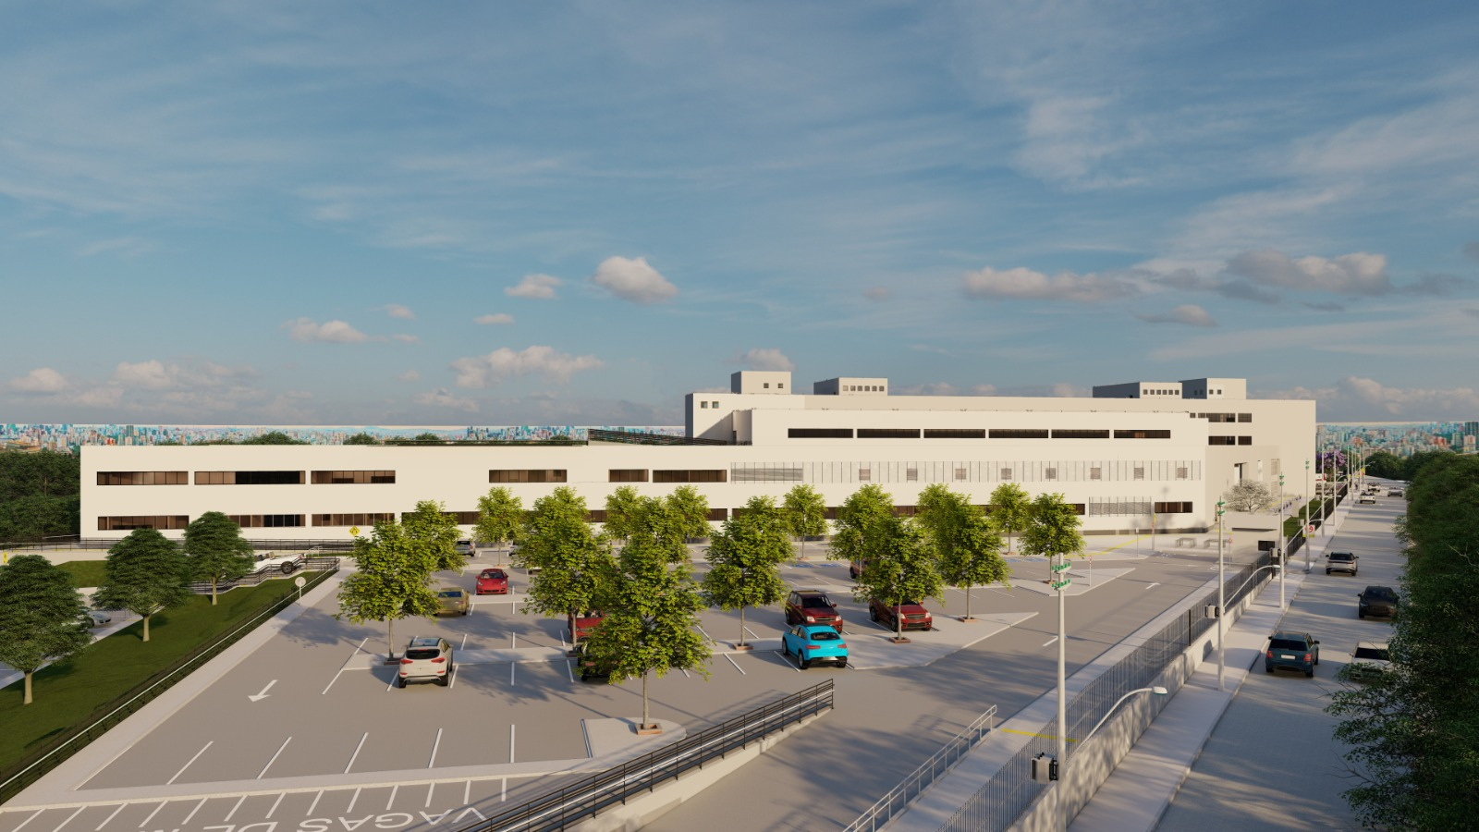

Slide 5
Objetivos
Autorizar a transferência da Gestão do Hospital Regional de Sete Lagoas para o Município de Sete Lagoas que deverá:
I - executar atividades preparatórias destinadas a viabilizar a operacionalização do Hospital Regional de Sete Lagoas;
II - prestar serviços ambulatoriais e hospitalares de assistência à saúde vinculados ao Perfil Assistencial pactuado em CIB-Micro de Sete Lagoas e homologado na 305ª reunião da CIB-SUS para o Hospital Regional de Sete Lagoas.

Slide 6
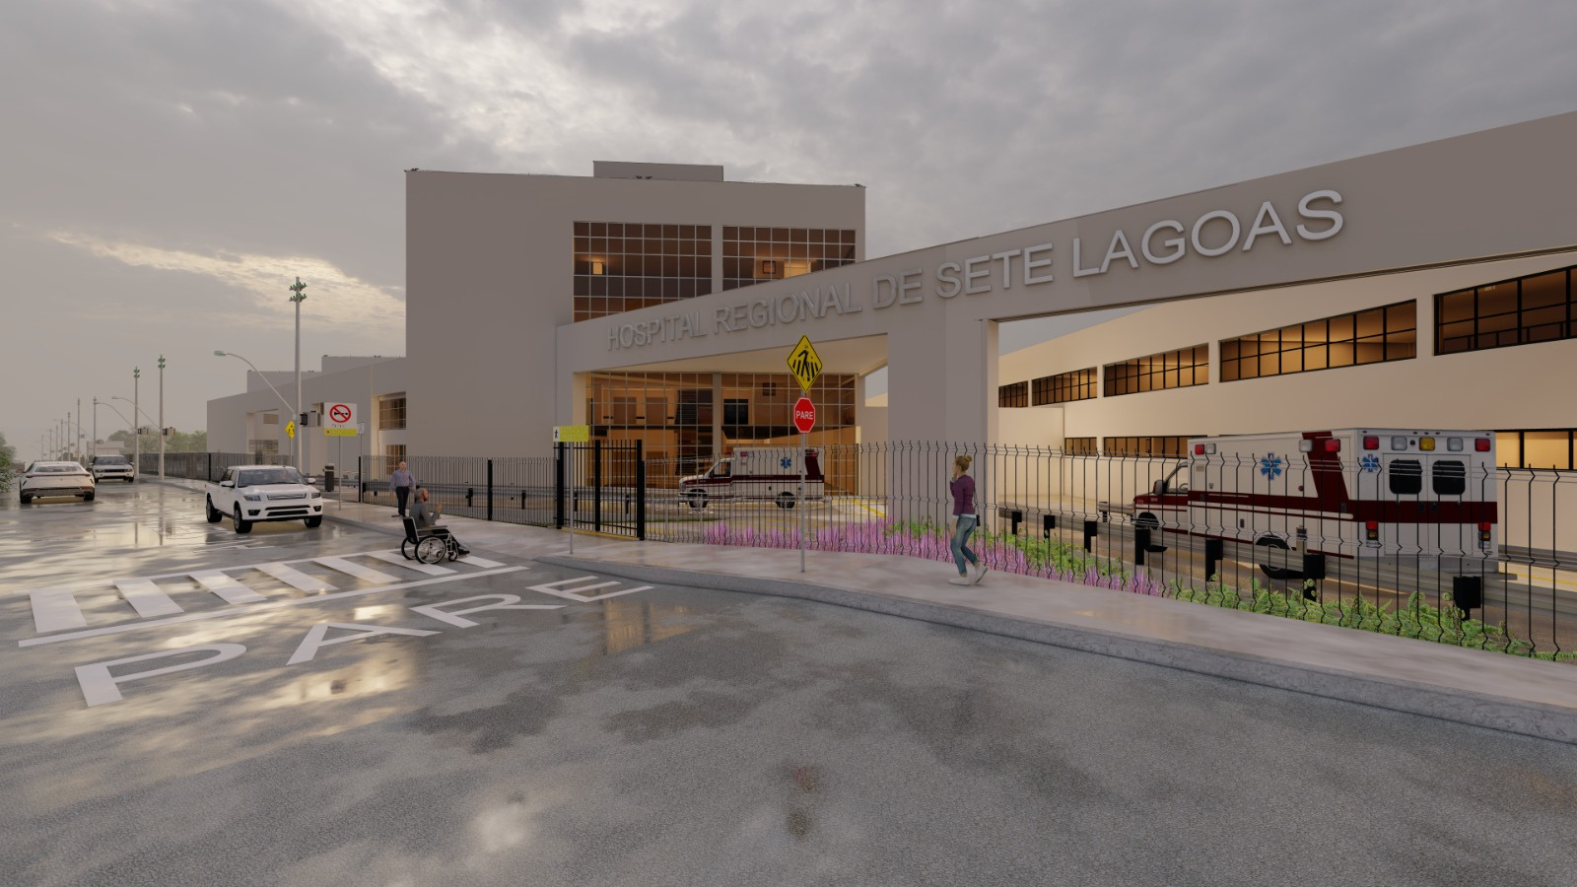

Slide 7
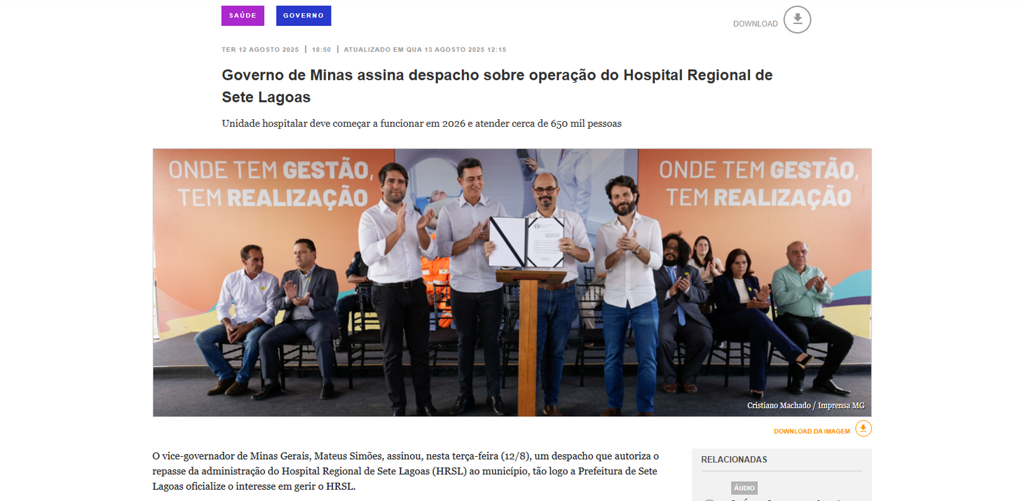
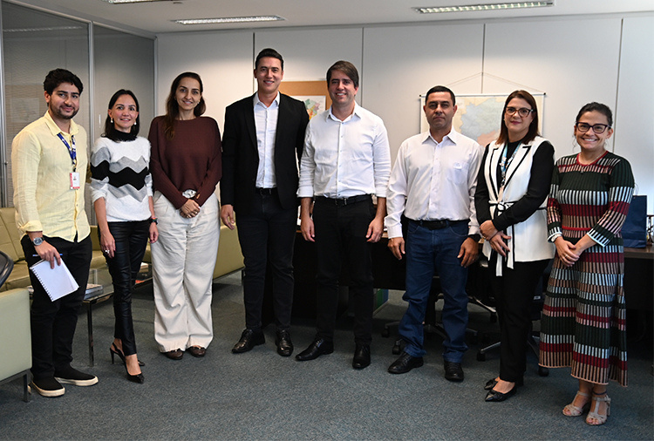

MUNÍCIPIO DE SETE LAGOAS ASSUME A GESTÃO DO HOSPITAL REGIONAL

Slide 8





Atividades preparatórias
INCLUSÃO NO VALOR EM SAÚDE
ASSINATURA TERMO DE CESSÃO
ATIVIDADES PRÉ-OPERACIONAIS
INCLUSÃO DO VALORA MINAS
ATIVIDADES OPERACIONAIS
TERMO DE CESSÃ0
Marco inicial das atividades pré operacionais
Equipagem
Contratação de equipe técnica
Cronograma de escalonamento
Projetos complementares
Confecção do termo de compromisso
Assinatura do termo
Monitoramento
Pagamento
Execução do Cronograma de Escalonamento - máximo de até 18 meses após início de funcionamento
Contratualização com FMS
Adesão às políticas de financiamento
Confecção do termo de compromisso
Assinatura do termo
Monitoramento
Pagamento
Conclusão das obras
Pode se dar antes ou simultaneamente à conclusão das atividades pré-operacionais

Slide 9
Atividades preparatórias
São atividades preparatórias:
I - execução de projetos complementares;
II - elaboração de cronograma de escalonamento;
III - equipagem;
IV - formação de equipe técnica; e
V - contratualização dos serviços.

Slide 10

Serviços Assistenciais
A prestação de serviços de assistência à saúde consiste na efetiva abertura dos leitos/serviços, após finalização das atividades preparatórias e da contratualização destes serviços junto ao Município de Sete Lagoas.
Envolve:
Disponibilizar os serviços pactuados no Perfil Assistencial da macrorregião em até 3 anos do início das atividades
Atender 100% SUS
Seguir o fluxo regulatório estabelecido

Slide 11




Perfil Assistencial
Cardiologia clínica e cirúrgica de média e alta complexidade;
Neurologia e Neurocirurgia média e alta complexidade;
Pediatria clínica e cirúrgica de média e alta complexidade;
Vascular clínica e cirúrgica de média e alta complexidade;
Ortopedia clínica e cirúrgica de média e alta complexidade;
Centro de tratamento de queimados porte II;
Bucomaxilofacial de média complexidade, componente pacientes com necessidades especiais ambulatorial e hospitalar;

Slide 12
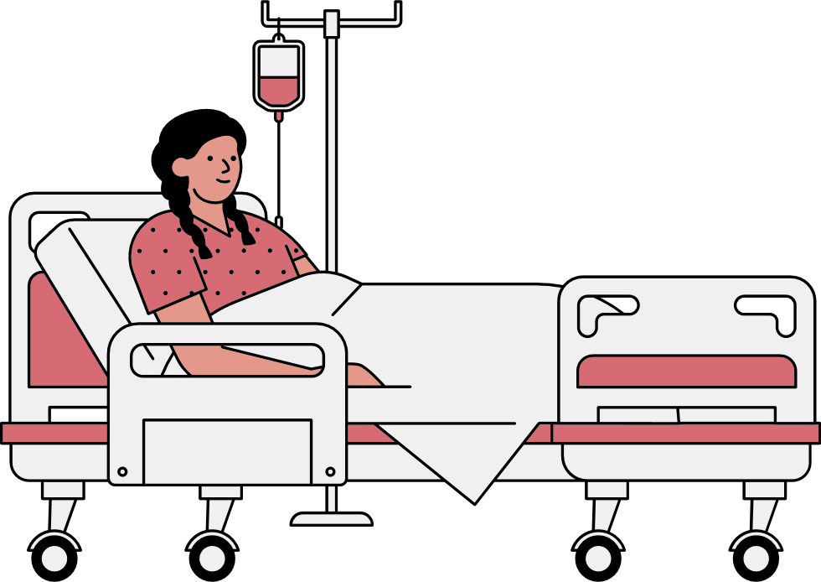
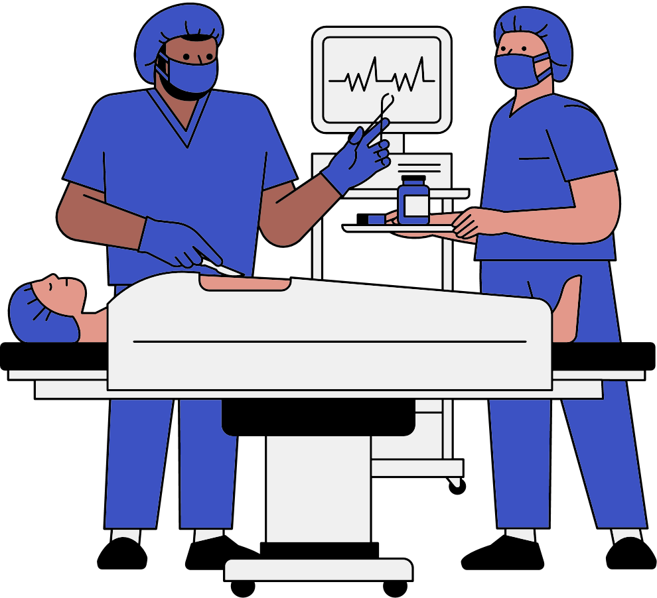

Perfil Assistencial
Violência sexual;
Leitos de saúde mental;
Especialidades de porta:
Clínica geral;
Ginecologia;
Oftalmologia;
Otorrino;
Urologista;
Cirurgião geral

Slide 13
Financiamento
Art. 7º - A SES/MG repassará recursos para o aprovisionamento de equipamentos que guarnecerão o imóvel do Hospital Regional de Sete Lagoas.
Parágrafo único - O recurso financeiro previsto para equipagem perfaz o valor em parcela única de R$76.400.000,00 (setenta e seis milhões e quatrocentos mil reais) que terá suas regras previstas em Resolução específica.
Não há repasse de recurso na deliberação que aprova a gestão pelo município.
O Hospital será inserido no Módulo Hospitais Regionais após 20% dos leitos abertos
Com 100% dos serviços disponibilizados, o Hospital poderá integrar o Módulo Valor em Saúde

Slide 14




Módulo Hospitais Regionais
Atividades preparatórias
abertura de 20% dos leitos
Módulo valor em Saúde
Recurso de partida

Slide 15

Obrigada
hospitaisregionais@saude.mg.gov.br

